Slide 1

NİĞDE AKŞEMSEDDİN BİLİM VE SANAT MERKEZİ
TANILAMA SÜRECİ
BİLGİLENDİRME TOPLANTISI

Slide 2
Sunum Başlıkları:
BİLSEM Nedir? Ne Değildir?
Bilsem program Basamakları
Özel Yetenekli Bireylerin Özellikleri
Tanılama Süreci

Slide 3
Bilim ve Sanat Merkezi Nedir ?
“Bilim ve sanat merkezi, okul öncesi, ilköğretim ve ortaöğretim çağındaki özel yetenekli çocuk ve öğrencilerin bireysel yeteneklerinin farkında olmalarını ve kapasitelerini geliştirerek en üst düzeyde kullanmalarını sağlamak amacıyla açılmış olan bağımsız özel eğitim kurumudur.”

Slide 4
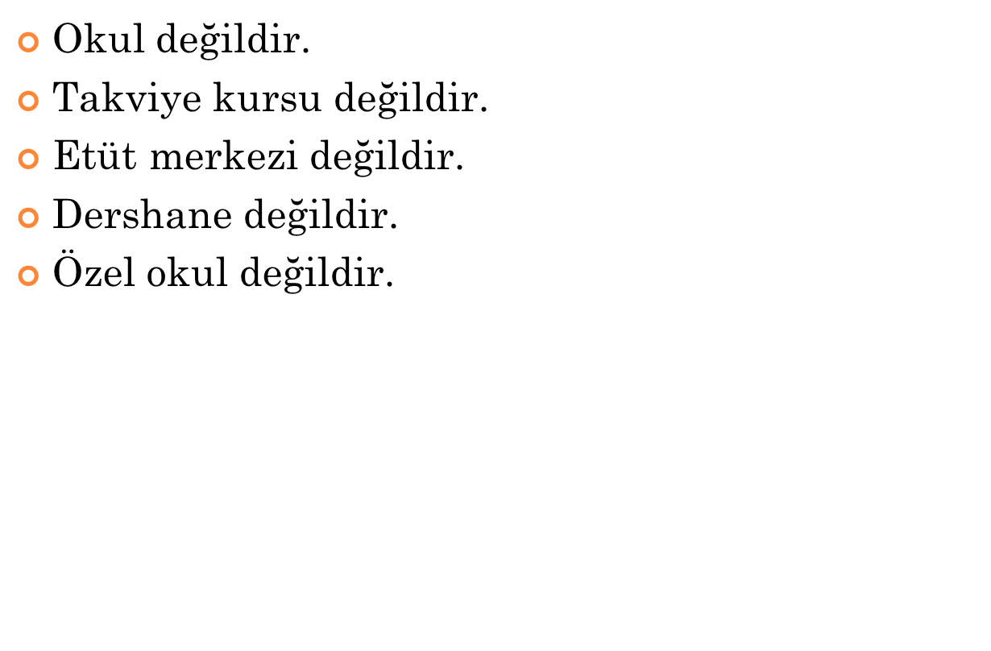
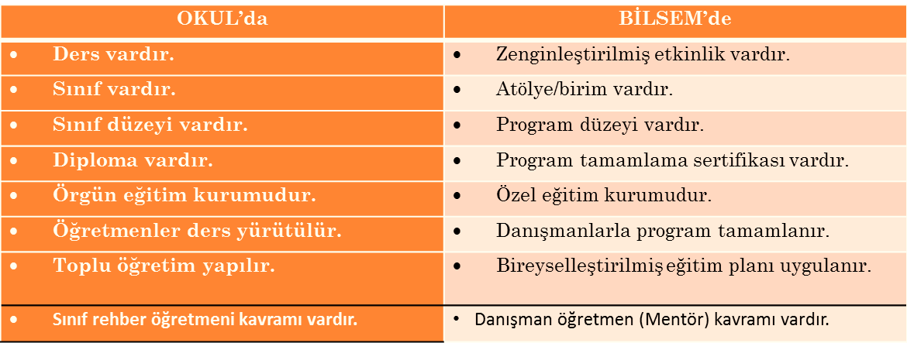
BİLSEM NE DEĞİLDİR ?

Slide 5
BİLSEM deki eğitim süresi öğrencinin kuruma kayıt yaptırması ile başlamakta olup, orta öğretimi tamamlaması ile sona ermektedir.
Eğitim programları sonunda ve eğitimin tamamlanması neticesinde yönerge gereği öğrencinin aldığı eğitimleri gösteren bir belge verilir.
BİLSEM’ e öğrenci okul dışı zamanlarda gelir.
Öğrencinin % 30 devamsızlık hakkı vardır.
Her ders/etkinlik/yetenek atölyesi saati 40 dakika olarak planlanır ve uygulanır.

Slide 6
Bilim ve Sanat Merkezleri, Milli Eğitim Bakanlığı Özel Eğitim ve Rehberlik Hizmetleri Genel Müdürlüğüne bağlıdır.
İşleyişi 07.10. 2016 tarihinde yürürlüğe giren Bilim ve Sanat Merkezleri Yönergesine bağlıdır.
Bilim ve sanat merkezlerine ve özel yetenekli bireylere yönelik bilgileri ve güncellemeleri bu adreslerden takip edebilirsiniz:
http://orgm.meb.gov.tr/
http://nigdebilsem.meb.k12.tr/

Slide 7
BİLSEM DÖNEMLER PİRAMİDİ
Resim-Müzik Yetenek Alanı
Genel Zihinsel Alan
Ortaöğretimden mezun olana kadar (Haftalık ders saati aralığı 2-8)
PROJE ÜRETİMİ (PD)
  Ortaöğretimden mezun olana kadar (Haftalık ders saati aralığı 2-8)
  4 Yıl Boyunca (Haftalık ders saati aralığı 4-12)
ÖZEL YETENEKLERİ GELİŞTİRME (ÖYG)
  2 Yıl Boyunca (Haftalık ders saati aralığı 4-12)
BİREYSEL YETENEKLERİ FARKETTİRME (BYF)
  3 Yıl Boyunca (Haftalık ders saati aralığı 4-12)
DESTEK EĞİTİMİ DÖNEMİ
  2.-3.Sınıf (2 yıl haftada 4-12 saat)
  4.-5.Sınıf (En az 1 yıl haftada 4-12 saat)
  (40 saat)
UYUM DÖNEMİ
  (40 saat)

Slide 8
Toplumu oluşturan bireylerin;
%95’inin normal zeka,
%3’ünün normal zekanın altı,
% 2’sinin Özel yetenekli olduğu kabul edilmektedir.

Slide 9
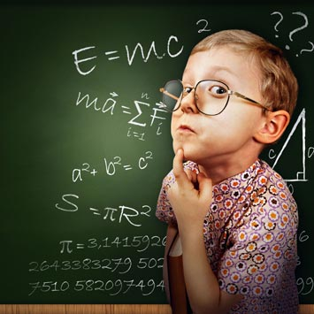
ÖZEL YETENEKLİ BİREYLERİN ÖZELLİKLERİ
ÖZEL YETENEKLİ BİREY
Zekâ, yaratıcılık, sanat, spor, liderlik kapasitesi veya özel akademik alanlarda akranlarına göre yüksek düzeyde performans gösteren bireydir (Özel Eğitim Hizm. Yön.-Madde 4-ğğ)
ÖZEL EĞİTİME İHTİYACI OLAN BİREY
Çeşitli nedenlerle bireysel ve gelişim özellikleri ile eğitim yeterlilikleri açısından akranlarından beklenilen düzeyden anlamlı farklılık gösteren bireydir (Özel Eğitim Hizm. Yön.-Madde 4-z)

Slide 10
Zihinsel Özellikleri
Çeşitli alanlarda özel yetenekleri vardır.
Yoğun motivasyon gösterebilirler.
Sürekli soru sorarlar, meraklıdırlar.
Ayrıntılara dikkat ederler.
Kendisinin seçtiği konuda veya ilgi alanlarında bağımsız çalışabilirler.
Çabuk ve kolay öğrenirler, kavrama ve akılda tutma süreleri yüksektir.
Birbirini takip eden konular, olaylar dizisi karşısında sonraki adımı tahmin edebilirler.
Bir alanda öğrendiği konu ile bir başka alanda öğrendiği konu arasında akla yatkın ilişkiler kurabilirler.
Kelime dağarcıkları zengindir.

Slide 11
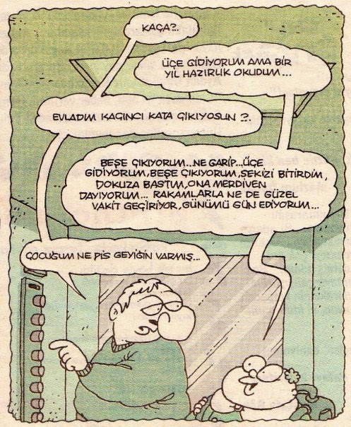
Bazıları konuşarak kendini daha iyi ifade eder.

Slide 12
Zihinsel Özellikleri
Kelimeleri doğru telaffuz eder, yerli yerinde kullanırlar.
Bildiklerini, düşündüklerini yaşıtlarından daha iyi ifade edebilirler.
Bir öykünün ya da paragrafın ana fikrini yaşıtlarından daha çabuk bulup çıkarırlar.
Neden sonuç ilişkilerini ve benzerliklerini yaşıtlarından daha çabuk ayırt ederler.
Karmaşık ve zor problemlerden hoşlanır ve yaşıtlarının çözemediği problemleri çözebilirler.
Ders başarıları yüksektir.
Eleştirebilme yetenekleri yüksektir.
Orijinal, yaratıcı ve girişkendirler.

Slide 13
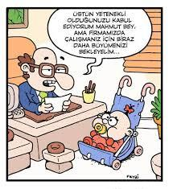
Konuşmaya ve yürümeye yaşıtlarına göre erken başlarlar

Slide 14
Sosyal Alandaki Özellikleri
Kendilerine güvenir, kolaylıkla sorumluluk alabilirler.
Yeni ve değişik durumlara kolay ve çabuk uyarlar.
Sosyal etkinliklere katılmaktan hoşlanırlar.
Duyarlıdırlar; empati yetenekleri gelişmiştir.
Grup içinde lider olurlar.
Grubun ilerisindedirler; yetişkinlerle iletişime girmeyi tercih ederler.
Başkalarıyla kolayca işbirliği yaparlar.
Genelde alçak gönüllüdürler; başkalarına yardım etmekten hoşlanırlar.
Sınıf arkadaşları tarafından yeni fikir, bilgi kaynağı ve grup lideri olarak görülürler.

Slide 15
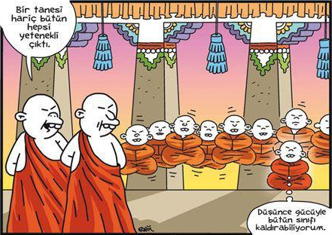
Bazı üstün çocuklar çevresi tarafından fark edilmeyebilir.

Slide 16
Sosyal Alandaki Özellikleri
Okula severek giderler, öğrenmeyi severler.
Çalışkandırlar; amaçlarına ulaşmaktan ve başarıdan zevk duyarlar.
Azimli ve sabırlıdırlar.
Sorumluluk duyguları gelişmiştir. Sorumluluk almayı çok ister ve bunu yerine getirmekten hoşlanırlar.
Espri yetenekleri vardır; fıkra anlatmaktan hoşlanırlar.
Yaratıcı öyküler anlatır ya da yazarlar.
Değişik konularda okur ve zor metinleri okumaktan keyif alırlar.

Slide 17
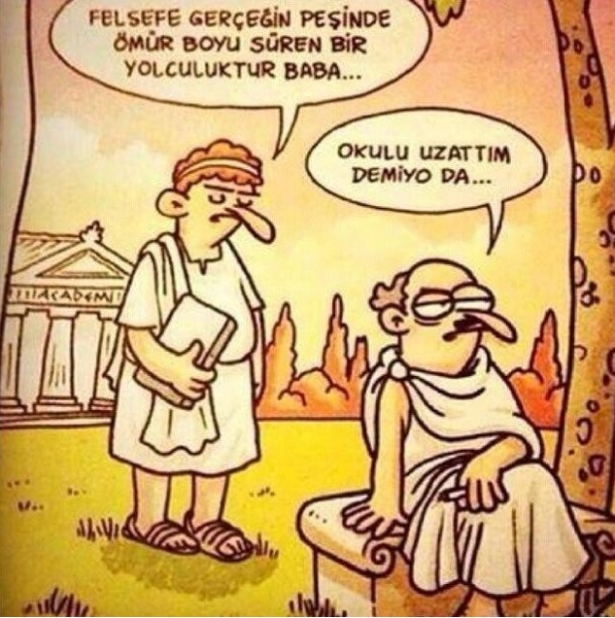
Bazı üstün çocukların akademik başarıları düşük de olabilir.

Slide 18
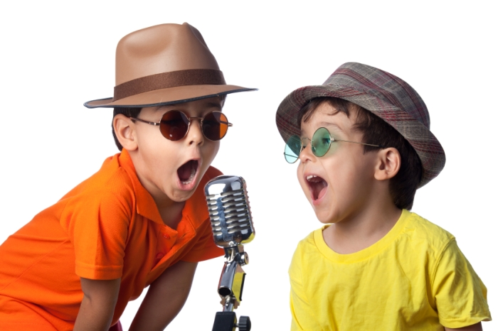
Müzik Alanındaki Yetenek Özellikleri:
Ritim ve melodiye diğer çocuklardan fazla tepkide bulunur.
Müzikle çok ilgilidir. Nerede müzik etkinliği varsa ona katılmak ister.
Müzik parçaları yapmaya büyük istek ve çaba gösterir.
Başkaları ile şarkı söylerken onlara uymaktan hoşlanır.
Yaşıtlarına, duygu ve düşüncelerini anlatmak için sık sık müziği araç olarak kullanır.
Çeşitli müzik aletleri ile ilgilenir, onları çalmayı dener.
Dinlediği müzik parçasını kısa zamanda öğrenir, anlamlı ve uygun şekilde söyleyebilir.

Slide 19

Resim Alanındaki Yetenek Özellikleri
Çeşitli konularda çizimler yapar.
Resimlere derinlik verir ve parçalar arasında uygun oranlar kullanır.
Resim çalışmalarını ciddiye alır ve resim yapmaktan haz duyar.
Resim yapma, çizme ve boyama için çok zaman harcar.
Resmi kendi yaşantılarını ve duygularını ifade etmek için başarılı olarak kullanır.
Diğer insanların, sanat-resim çalışmalarına ilgi duyar.
Çamurdan, sabundan, v.b. yumuşak gereçlerle üç boyutlu şeyler yapmaya özel ilgi gösterir.

Slide 20




Ö
E
L
P
A
R
L
A
K
Z
İlgilidir
Sorulara cevap verir
Yanıtları bilir
Dikkatini yoğunlaştırır.
Anlamı kavrar
Uyanıktır
İyi fikirleri vardır
Okuldan hoşlanır
Öğrendiği kadarıyla mutlu olur
Kolaylıkla öğrenir
Yaşıtlarıyla olmaktan hoşlanır
Bilgiyi özümser.
Oldukça meraklıdır
Sorunun ayrıntılarını tartışır
Sorular sorar
Hem zihinsel hem fiziksel olarak katılır.
Varsayımlar ortaya atar
Keskin gözlem yapar
Alışılmamış tuhaf fikirleri vardır
Öğrenmeden hoşlanır
Çok fazla özeleştiri yapar.
Verilenleri zaten bilmektedir
Büyük yaştakileri ve yetişkinleri arkadaş olarak seçer
Bilgiyi değiştirip uygular

Slide 21
1.Aşama
Öğrencinin Aday Gösterilmesi
2.Aşama
Öğrencinin Grup Tarama Testine Girmesi
3.Aşama
Grup Tarama Testi Sonuçlarına Göre Öğrencinin Bireysel Değerlendirmeye Alınması

Slide 22
2017-2018 Eğitim Öğretim Yılında İlkokul 1. 2. ve 3. Sınıfa Devam Edip Resim, Müzik Ve Genel Zihinsel Yetenek Alanlarında Akranlarından İleri Düzeyde Farklılık Gösterdiği Düşünülen Öğrenciler Tanılama Sürecine Alınacaktır.
1. 2. ve 3. Sınıflar

Slide 23
Bir Öğrenci
En Fazla İki Yetenek Alanından
Aday Gösterilebilecektir.
Genel Zihinsel Yetenek- Resim,
Genel Zihinsel Yetenek-Müzik,
Resim-Müzik.

Slide 24

ÜCRET İŞLEMİ
Sınıf öğretmeni tarafından aday gösterilen öğren-cinin velisi; uygulama ücreti olarak KDV dahil 50 TL'yi aşağıdaki seçeneklerden birini kullanarak 13 Kasım - 29 Kasım 2017 tarihleri arasında yatıracaklardır.
Uygulama ücreti yatırıldıktan sonra gözlem formları sınıf öğretmeni tarafından e‐okul sistemi üzerinden doldurulacaktır.

Slide 25
ÜCRET İŞLEMİ
MEB Destek Hizmetleri Genel Müdürlüğü Döner Sermaye İşletmesinin T.C. Ziraat Bankası, Türkiye Vakıflar Bankası ve Türkiye Halk Bankasından herhangi birine kurumsal tahsilat programı aracılığıyla yatırılabilir.
Vakıflar Bankası, Ziraat Bankası ya da Halk Bankası ATM’lerinden, Vakıflar Bankası internet bankacılığı, Halkbank internet bankacılığı, Ziraat Bankası internet bankacılığı üzerinden yatırabilir.
Ayrıca, tüm banka kredi kartları ile https://odeme.meb.gov.tr/ internet adresinden ödeme yapılabilir. (Not: Ödeme ekranındaki yönlendirmeler dikkatlice okunarak takip edilmelidir.)
ÖNEMLİ: Ücretini yatırdığı hâlde e‐okul sistemi üzerinden sınıf öğretmeni tarafından gözlem formu doldurulmayan öğrenciler tablet bilgisayar grup tarama uygulamasına alınmayacaktır.

Slide 26
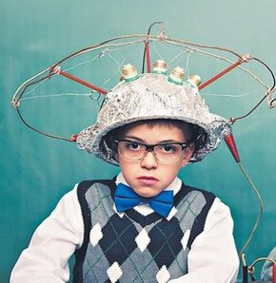
Aday Gösterilen ve e-okul Sistemi Üzerinden Gözlem Formu Doldurulan Öğrencilerden Grup Tarama Sınavına Girecek Olanların Listesinin Yayınlaması ve Yanlışlık Olması Durumunda Düzeltmenin Yapılması 04.12.2017 - 08.12.2017 Tarihleri Arasında www.meb.gov.tr İnternet Adresinden Yayınlanacaktır.

Slide 27
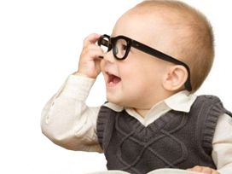
E-OKUL SİSTEMİNDE ÖĞRENCİNİN ADAY GÖSTERİLMESİ

Slide 28
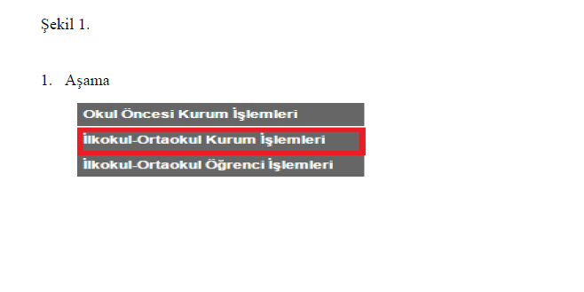

Slide 29
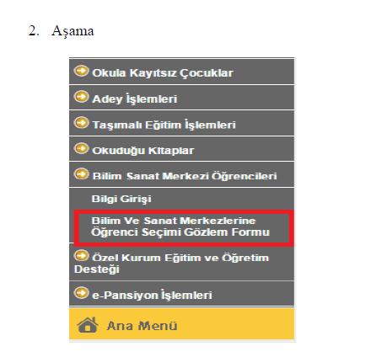

Slide 30
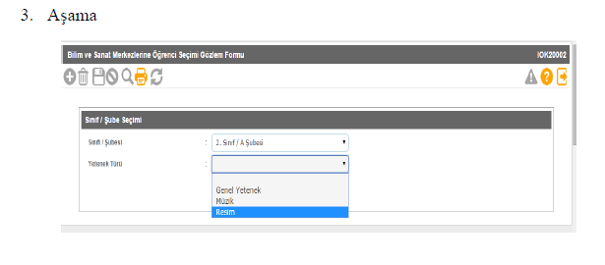

Slide 31
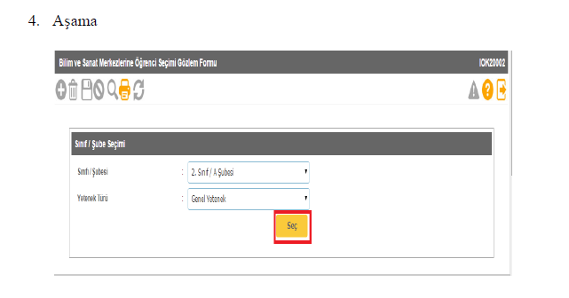

Slide 32
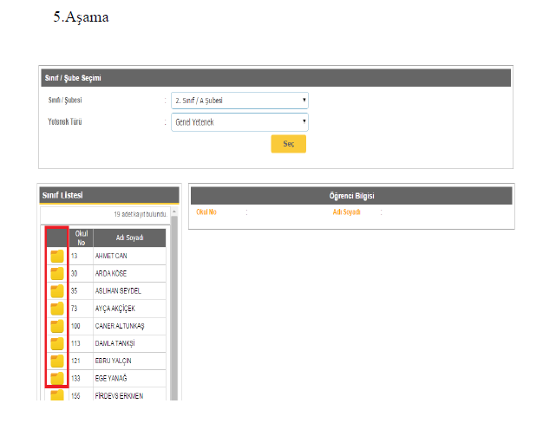

Slide 33
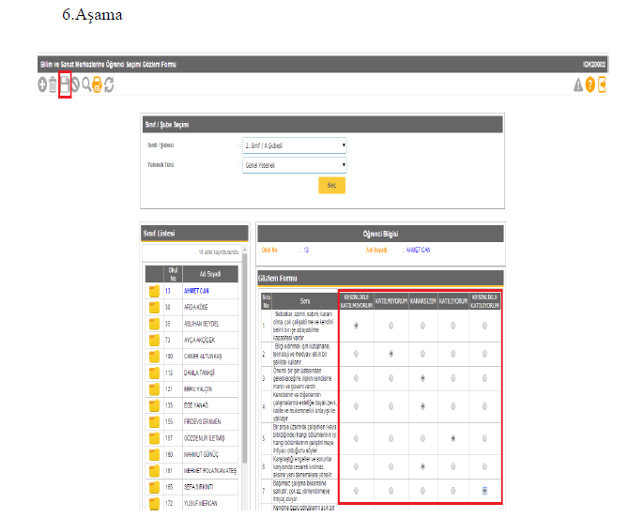

Slide 34
GRUP TARAMA TESTİNİN UYGULANMASI

Slide 35
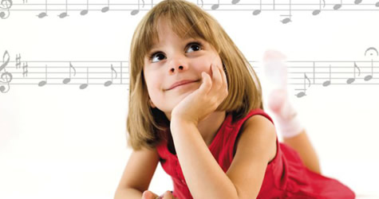
26 ARALIK 2017- 05 OCAK 2018 Tarihleri Arasında Öğrencilerin Sınava Girecekleri Yer, Tarih Ve Saat İle İlgili Bilgiler E-Okul Sistemi Üzerinden Yayınlanacaktır.

Slide 36
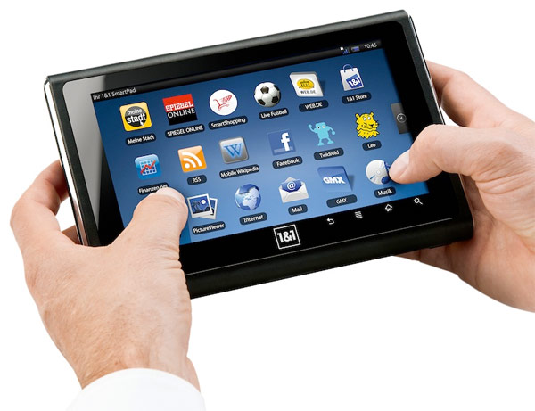
Öğrenciler Elektronik Ortamda Tablet Bilgisayar Uygulaması İle
06.01.2018- 04.03.2018
Tarihleri Arasında Gerçekleştirilecektir.

Slide 37
Grup Tarama Sınav Sonuçları
09 mart 2017 Tarihinde Öğrenci Kimlik Numarası ve Doğum Tarihi İle Birlikte www.meb.gov.tr Adresinden Öğrenilebilecektir.

Slide 38

GRUP TARAMA TESTİNE GİRERKEN ADAYLARIN DİKKAT ETMESİ GEREKENLER

Slide 39
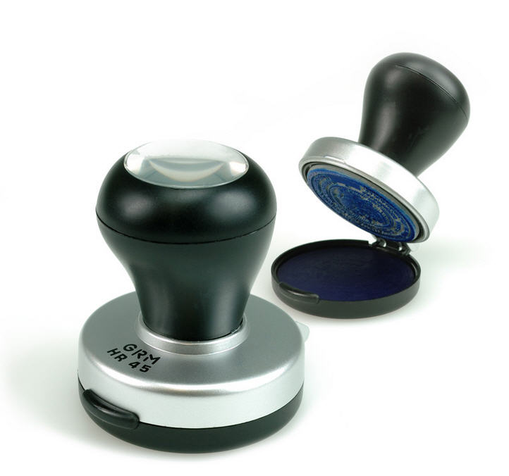
1- Öğrenciler Sınava Sadece Öğrenim Gördükleri Okul Müdürlükleri Tarafından Onaylanmış
Sınav Giriş Belgesi İle Gireceklerdir.
2- Onaylı Sınav Giriş Belgesi Yanında Olmayan Öğrenciler Sınava Alınmayacaktır.

Slide 40
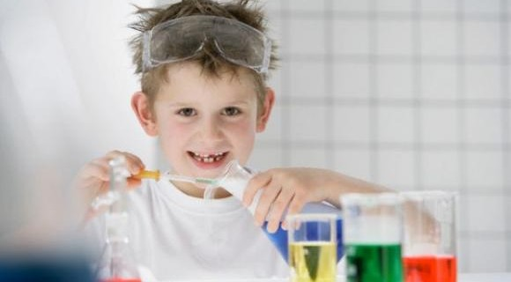
BİREYSEL DEĞERLENDİRMELER

Slide 41
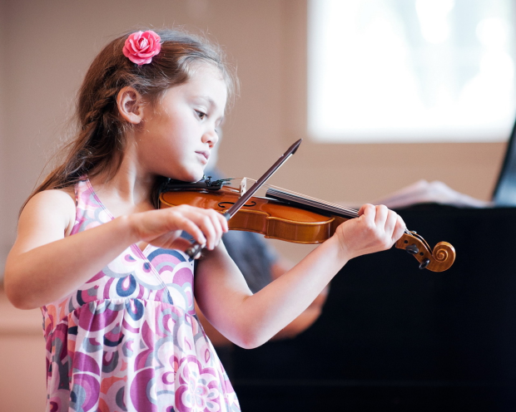
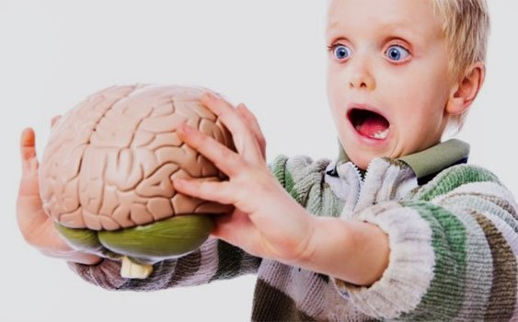
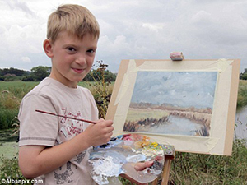
Grup Tarama Sınav Sonuçları Açıklandıktan Sonra Sınav Performansları Dikkate Alınarak Öğrenciler Yetenek Alanlarına (Resim, Müzik, Genel Zihinsel Yetenek) Göre Bireysel Değerlendirmeye Alınacaktır.

Slide 42
Grup Tarama Sonuçları Açıklandıktan Sonra
14.03.2018- 26.03.2018 Tarihleri Arasında Öğrencilerin Yetenek Alanlarına Göre Randevuları Düzenlenip, Öğrencilerin Okullarına Duyuru Yapılacaktır.

Slide 43
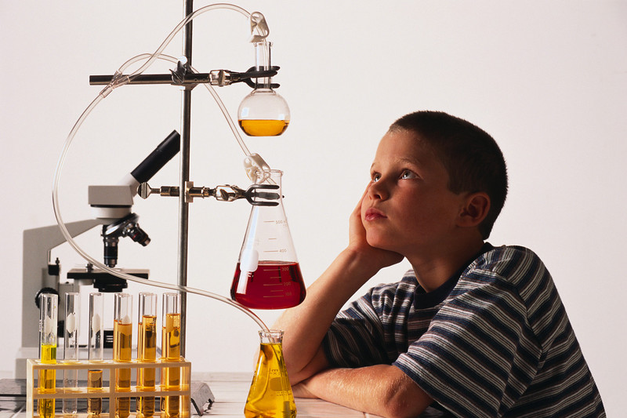
Öğrencilerin Yetenek Alanlarına Göre Öğrencilerin Bireysel İncelemeleri
02 Nisan – 08 Haziran 2018
Tarihleri Arasında Yapılacaktır.

Slide 44
Bireysel İnceleme Sonucunda Bilim Ve Sanat Merkezlerine Yerleşme
Hakkı Kazanan Öğrenciler
20.06.2018 Tarihinde
www.meb.gov.tr Adresinden Duyurulacaktır.

Slide 45
KATILDIĞINIZ İÇİN TEŞEKKÜRLER

